Slide 1
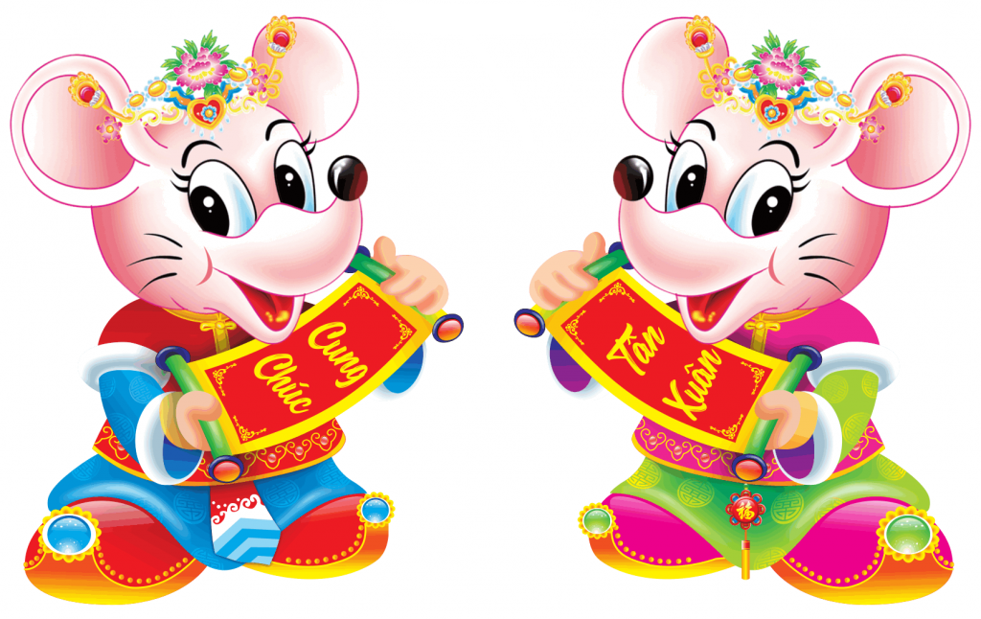

Các em hãy trả lời đúng các câu hỏi để nhận những phong bao lì xì may mắn nhé.

Slide 2





BÀI MỚI

Slide 3




START
Công thức hóa học của Hydrochloric acid là ?
10
3
8
5
Hết Giờ
A: HCl
C: H₂S
B:HNO₃
D: H₂Cl

Slide 4


START
10
Chất nào sau đây thuộc loại acid?
3
8
5
Hết Giờ
A:NaOH
C: H₂SO₄
B: CuO
D: Mg

Slide 5


START
Trong thành phần của giấm ăn có chứa loại acid nào sau đây ?
10
3
8
5
Hết Giờ
A:CH₃COOH
H₂SO₄
B: HCl
HNO₃

Slide 6


START
Nhỏ dung dịch acid vào giấy quỳ tím, quỳ tím chuyển màu gì ?
10
3
8
5
Hết Giờ
A: Màu xanh
C: Không màu
B: Màu vàng
D: Màu đỏ

Slide 7




BÀI 9:
BASE – THANG pH

Slide 8
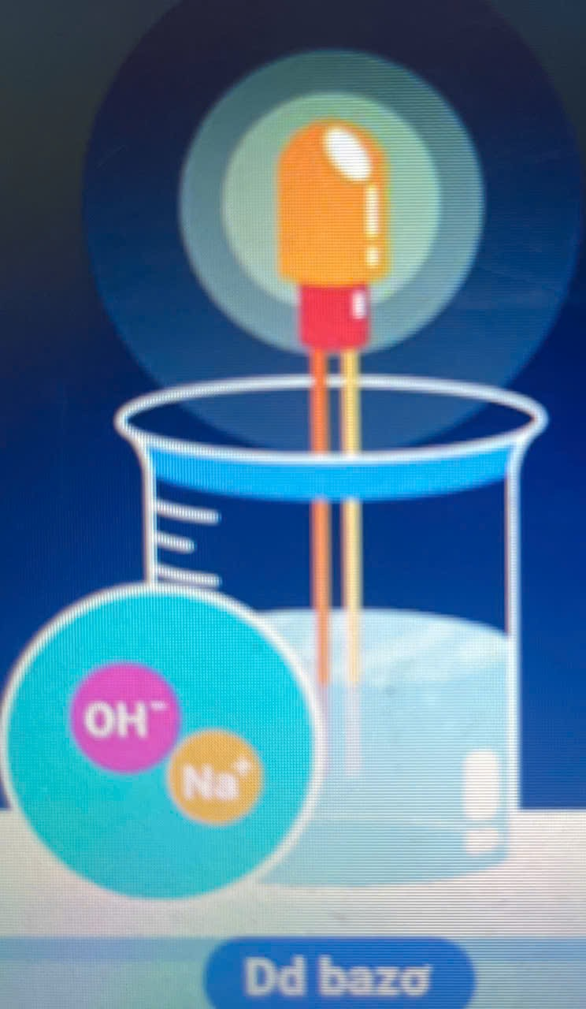
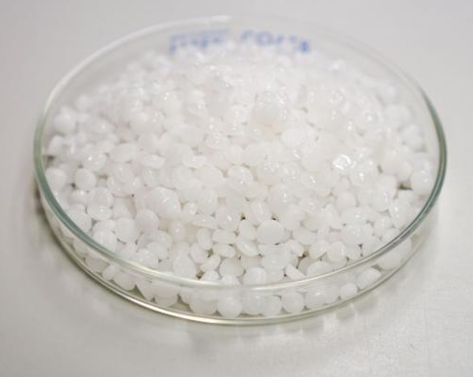
I. Khái niệm base
Hình. Sodium hydroxide

Slide 9


Quan sát bảng thông tin về một số base thông dụng, công thức hóa học...
Hoàn thành PHT số 1
Tên base | CTHH | Cation kim loại | Anion
Sodium hydroxide | NaOH | Na⁺ | OH⁻
Barium hydroxide | Ba(OH)₂ | Ba²⁺ | OH⁻
Potassium hydroxide | KOH | K⁺ | OH⁻

Slide 10

PHIẾU HỌC TẬP SỐ 1
Câu 1: Công thức hóa học của các base có đặc điểm gì giống nhau ?
………………………………………………………………………………………………………………………………………………………………………………………………………………………………………..
Câu 2: Các dung dịch base có đặc điểm gì chung ?
…………………………………………………………………………………………………………………………………………………………………………………………………………………………………………
Câu 3: Đề xuất khái niệm về base ?
………………………………………………………………………………………………………………………………………………………………………………………………………………………………………………………………………………………………………………………………………………………………
Câu 4: Nhận xét về cách gọi tên base ? Đọc tên base Ca(OH)₂ ; Al(OH)₃
………………………………………………………………………………………………………………………………………………………………………………………………………………………………………………………………………………………………………………………………………………………………

Slide 11
PHIẾU HỌC TẬP SỐ 1
Câu 1: Công thức hóa học của các base có đặc điểm gì giống nhau ?
Công thức hóa học của các base có chứa nhóm hydroxide ( -OH)
Câu 2: Các dung dịch base có đặc điểm gì chung ?
Các dung dịch base đều có chứa anion OH⁻
Câu 3: Đề xuất khái niệm về base ?
Base là những hợp chất trong phân tử có nguyên tử kim loại liên kết với nhóm hydroxide. Khi tan trong nước base tạo ra ion OH⁻
Câu 4: Nhận xét về cách gọi tên base ? Đọc tên base Ca(OH)₂ ; Al(OH)₃
+ Tên base = tên kim loại ( kèm hóa trị với kim loại nhiều hóa trị) + hydroxide
₊ Ca(OH)₂ : calcium hydroxide
₊ Al(OH)₃ : aluminium hydroxide

Slide 12
Bảng. Tên gọi và công thức của một số base thông dụng
Tên gọi | Công thức hóa học
Potassium hydroxide | KOH
Sodium hydroxide | NaOH
Calcium hydroxide | Ca(OH)₂
Barium hydroxide | Ba(OH)₂
Copper (II) hydroxide | Cu(OH)₂
Iron (III) hydroxide | Fe(OH)₃
Aluminium hydroxide | Al(OH)₃

Slide 13
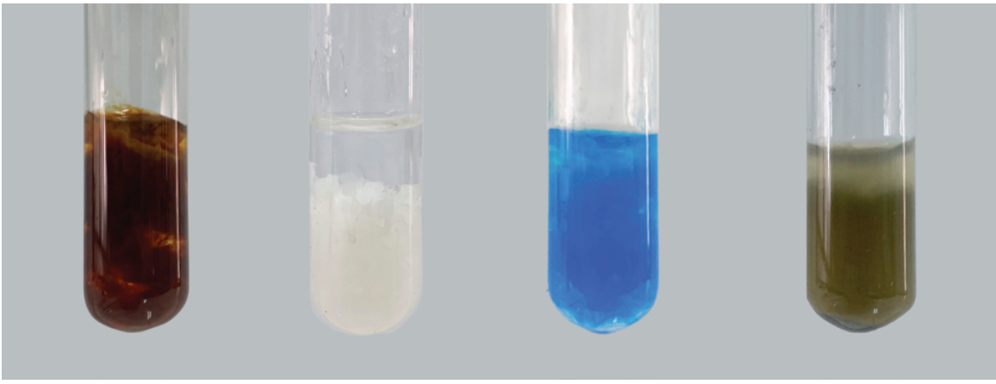
Fe(OH)3 Mg(OH)2 Cu(OH)2 Fe(OH)2
Hình. Một số base không tan trong nước

Slide 14






THỎ NHỔ CÀ RỐT

Slide 15
GAME SHOW :THỎ NHỔ CÀ RỐT
Luật chơi !!!
- Học sinh đọc câu hỏi, chọn đáp án nào bạn hãy bấm vào củ cà rốt theo đáp án đó.
- Chú thỏ sẽ tự đi đến nhổ cà rốt và sẽ biết được đáp án đúng, sai.
- Đáp án đúng, chú thỏ nhổ được củ cà rốt và học sinh nhận 1 phần thưởng .

Slide 16






Base kiềm là
A. các hydroxide tan tốt trong nước.
B. các hydroxide không tan trong nước.
C. các hydroxide khi tan trong nước tạo ra ion H⁺.
D. các hydroxide khi tan trong nước tạo ra cation kim loại.
A : HCl
B : HCL
C : H₂Cl
D : HCl₂
A B C D

Slide 17
Base NaOH có tên gọi là
potassium hydroxide.
B. sodium hydroxide
C. Calcium hydroxid
D. Barium hydroxide
A : NaOH
B : H₂SO₄
C : K₂O
D : SO₂
A B C D

Slide 18

Iron (III) hydroxide có công thức hóa học là
Xanh
B. Vàng
C. Đỏ D. Không đổi màu
A. Fe(OH)₂ B. Ca(OH)₂
C. Fe(OH)₃ D. Cu(OH)₂
A B C D

Slide 19

Base nào sau đây là base không tan?
A : Chlohydric acid
A. KOH B. Ca(OH)₂
C. Ba(OH)₂ D. Cu(OH)2
B : Sunfuric acid
C : Nitric acid
D : Axetic acid
A B C D

Slide 20

HƯỚNG DẪN VỀ NHÀ
- Học và làm bài tập .
- Đọc trước bài phần còn lại của bài

Slide 21
2. TÍNH CHẤT HÓA HỌC
Yêu cầu : Tiến hành các thí nghiệm theo hướng dẫn, quan sát và trình bày hiện tượng quan sát được → hoàn thành PHT số 3
Tên thí nghiệm | Dụng cụ - hóa chất | Cách tiến hành | Hiện tượng – Giải thích
TN1: Base tác dụng với quỳ tím | Dung dịch NaOH Giấy quỳ tím | Nhỏ 1 -2 giọt dung dịch NaOH vào mấu quỳ tím
TN2: Phản ứng giữa dung dịch NaOH và dung dịch acid HCl | Dung dịch phenolphtalein Dung dịch NaOH Dung dịch HCl | Cho vào ống nghiệm 1ml dung dịch NaOH, nhỏ 2- 3 giọt dung dịch phenolphtalein Nhỏ từ từ dung dịch HCl vào hỗn hợp trên, lắc nhẹ

Slide 22
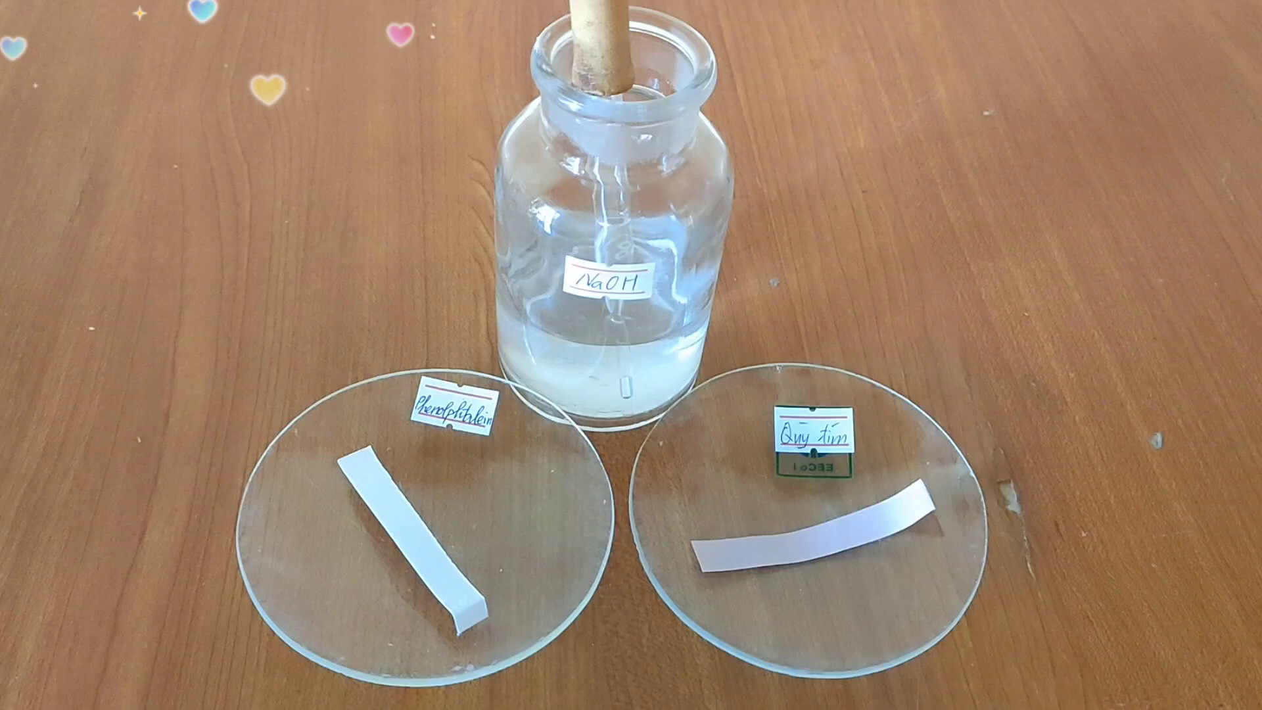
TN1: Base tác dụng với quỳ tím

Slide 23
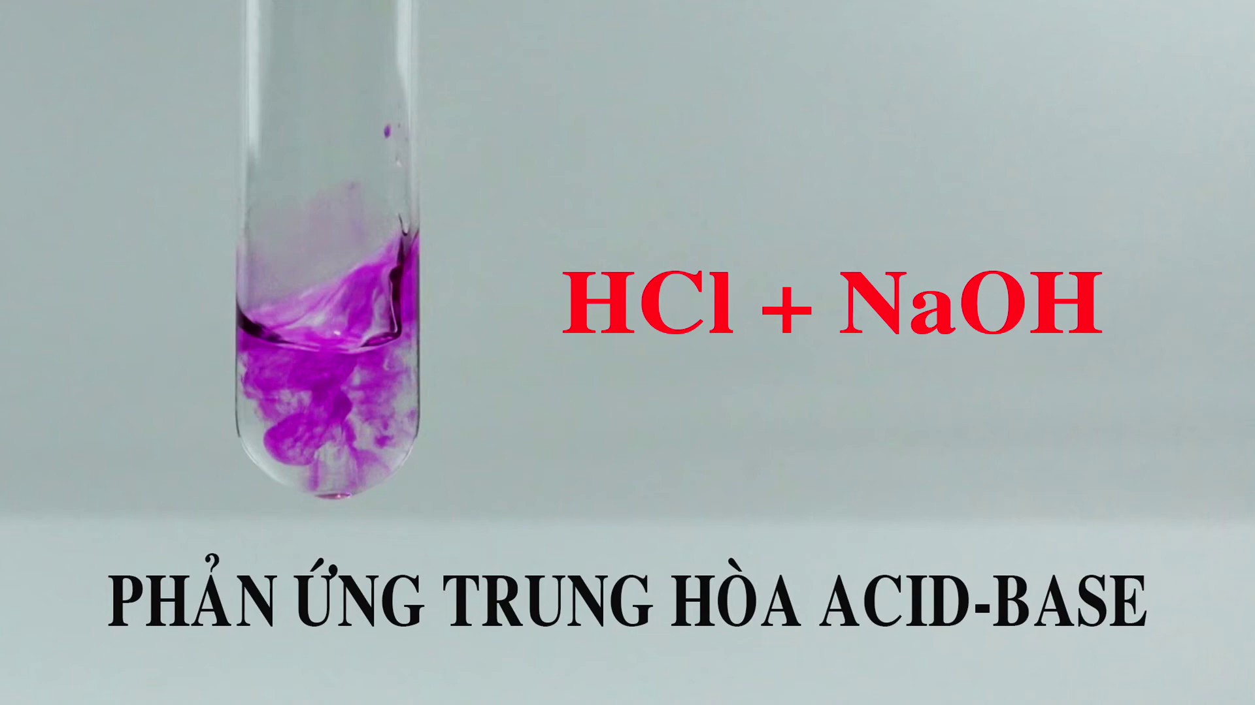
TN2: Phản ứng giữa dung dịch NaOH và dung dịch acid HCl

Slide 24
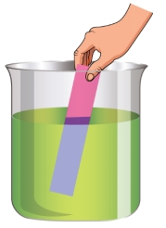
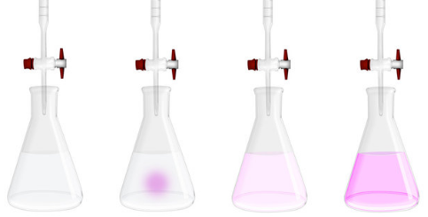
Hình. Quỳ tím hoá xanh
Hình. Phenolphthalein hoá hồng

Slide 25
a. Thí nghiệm dung dịch base (kiềm) làm đổi màu chất chỉ thị
− Dung dịch base làm:
● Đổi màu quỳ tím thành màu xanh.
● Dung dịch phenolphthalein không màu thành màu hồng.

Slide 26
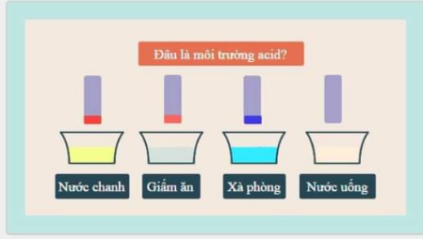
Nhúng giấy quỳ tím vào các dung dịch sau
Đâu là môi trường base ? Môi trường acid ?

Slide 27
b. Thí nghiệm base tác dụng với acid
− Base tác dụng với một số acid tạo thành muối với nước.
− Ví dụ 1:
● Khi cho dung dịch NaOH (base) phản ứng với dung dịch HCl (acid).
● Phương trình hoá học xảy ra:
NaOH + HCl NaCl + H₂O
Sodium hydroxide Hydrochloric acid Sodium chloride
Base + Acid Muối + Nước

Slide 28
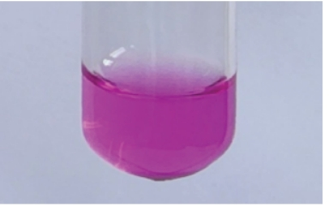
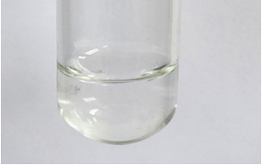
a) Dung dịch có màu hồng trước phản ứng
b) Dung dịch không màu sau phản ứng
Hình. Dung dịch NaOH tác dụng với dung dịch HCl

Slide 29
− Ví dụ 2:
● Khi cho Mg(OH)2 tác dụng với dung dịch HCl
● Phương trình hoá học xảy ra:
Mg(OH)2 + 2HCI MgCl2 + 2H2O
Magnesium hydroxide Hydrochloric acid Magnesium chloride
− Các base khác như: KOH, Cu(OH)2,... cũng tác dụng với acid tạo ra muối và nước.

Slide 30
PHIẾU HỌC TẬP SỐ 2
Các base như KOH, Ca(OH)₂, Mg(OH)₂, Fe(OH)₃ … cũng phản ứng với dung dịch acid tạo thành muối và nước.
Nhóm 1 + 2: Hãy viết PTHH của các base trên với dung dich HCl
Nhóm 3 +4 : Hãy viết PTHH của các base trên với dung dich H₂SO₄

Slide 31

Có hai ống nghiệm không nhãn đựng dung dịch NaOH và dung dịch HCl. Hãy nêu cách nhận biết hai dung dịch trên .

Slide 32

Tại sao khi bị ong, kiến đốt người ta thường bôi vôi vào chỗ bị đốt ?
Trong nọc độc của một số côn trùng như: ong, kiến … có chứa một lượng acid gây bỏng da và đồng thời gây rát, ngứa. Khi bôi vôi có tính kiềm (CaCO₃), giúp trung hòa bớt lượng axit, nên sẽ cảm giác bớt đau.

Slide 33
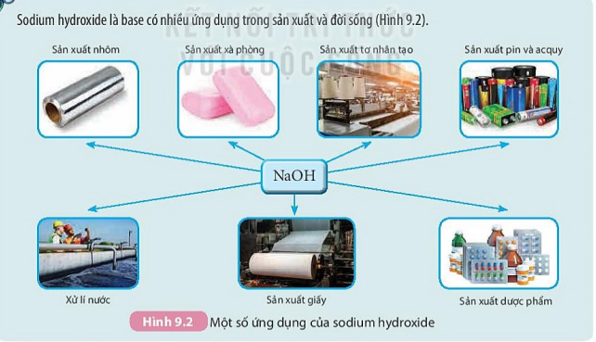
Một số ứng dụng của NaOH(xem video)

Slide 34
3.Thang pH
a. Thang pH
pH của một dung dịch cho biết độ acid, độ base của dung dịch.
● Nếu pH<7: dung dịch có môi trường acid, pH càng nhỏ, độ acid dung dịch càng lớn.
● Nếu pH=7: dung dịch có môi trường trung tính.
● Nếu pH>7: dung dịch có môi trường base, pH càng lớn, độ base dung dịch càng lớn.

Slide 35
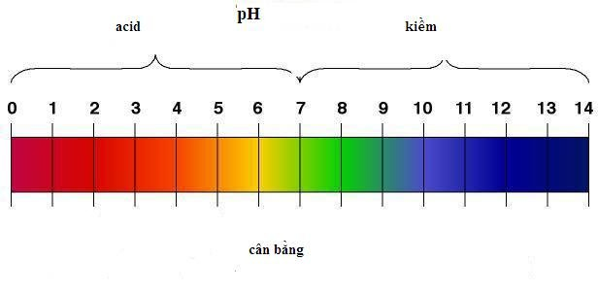
Quan sát hình ảnh sau và trả lời câu hỏi :
Thang pH là gì ? Giá trị pH được sử dụng để làm gì ?

Slide 36
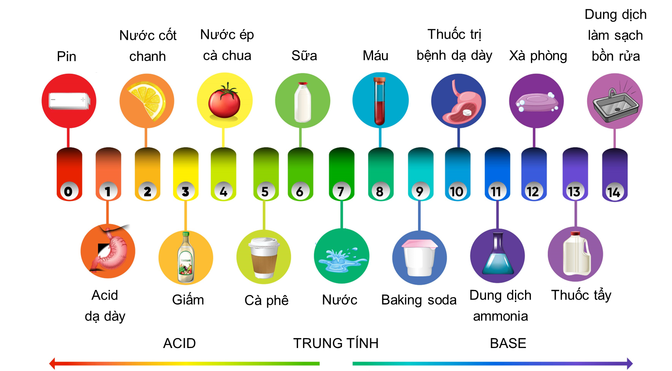

Slide 37
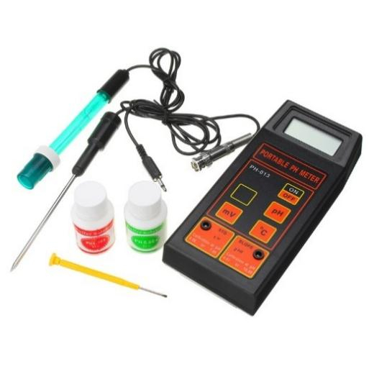

Hình. Giấy pH và thang đo pH
Hình. pH kế
Một số dụng cụ đo pH

Slide 38
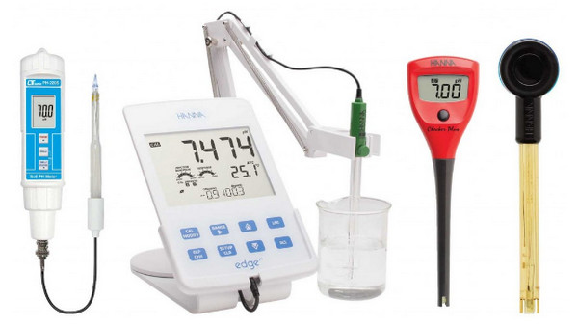
Một số dụng cụ đo pH

Slide 39
b. pH và môi trường sống
pH của môi trường có ảnh hưởng đến đời sống của con người và các loài động, thực vật. Việc xác định giá trị pH phù hợp sẽ góp phần cải tạo môi trường, xây dựng và phát triển cho cơ thể sống.

Slide 40
● Chẳng hạn, pH máu ở người và động vật có giá trị gần như không đổi (một người khỏe mạnh có giá trị pH của máu nằm trong khoảng từ 7,35 đến 7,45).
● Dạ dày có pH < 7, chứa dịch vị có tính acid mạnh (thành phần chủ yếu là hydrochloric acid), lượng acid này có tác dụng tiêu hoá nhanh thức ăn đồng thời tiêu diệt các vi khuẩn có hại cho hệ thống tiêu hoá.
● Một số cây trồng như khoai tây thích hợp với đất chua (đất acid), pH = 4,5 – 6; một số loại rau như xà lách, rau diếp lại pH = 8 – 9.
● Loài cá có thể sinh trưởng và phát triển tốt trong môi trường có pH khoảng 7 – 8,5. Tuy nhiên, có một số nơi ghi nhận được nước mưa có pH ≤ 5,6 (mưa acid), nước mưa này tích tụ ở sông hồ có thể giết chết cá và nhiều sinh vật khác sống trong nước.

Slide 41
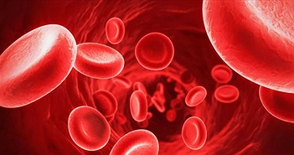
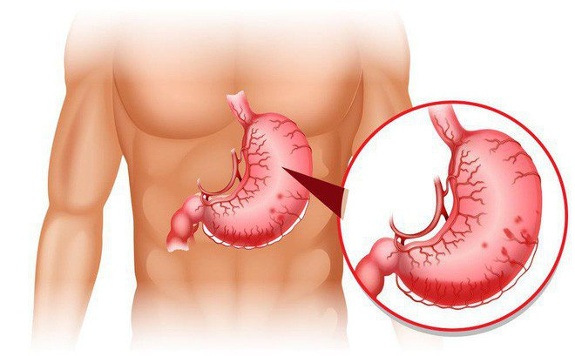
pH trong máu khoảng
7.35 – 7.45
pH trong dạ dày khoảng
1.5 – 3.5

Slide 42

* Thang pH là một tập hợp các con số từ 1 – 14 được sử dụng để đánh giá dộ acid – base của dung dịch.
+ pH < 7 : môi trường acid
+ pH = 7: môi trường trung tính
+ pH > 7 : môi trường base
* Sử dụng giá trị pH để đánh giá độ acid, base của các dung dịch, môi trường đất, nước..... phục vụ cho sản xuất, đời sống và chăm sóc sức khỏe...

Slide 43

1. Nêu cách kiểm tra đất trồng có bị chua hay không ? Nêu cách cải tạo đất chua trong trồng trọt ?
2. Tìm hiểu và cho biết giá trị pH chuẩn của máu, trong dịch dạ dày của người. Nếu giá trị pH của máu và của dịch
dạ dày ngoài khoảng chuẩn sẽ gây nguy hiểm cho sức khỏe như thế nào ?

Slide 44
Một số thực phẩm giàu tính kiềm, giúp cân bằng pH trong cơ thể
( xem video).

Slide 45
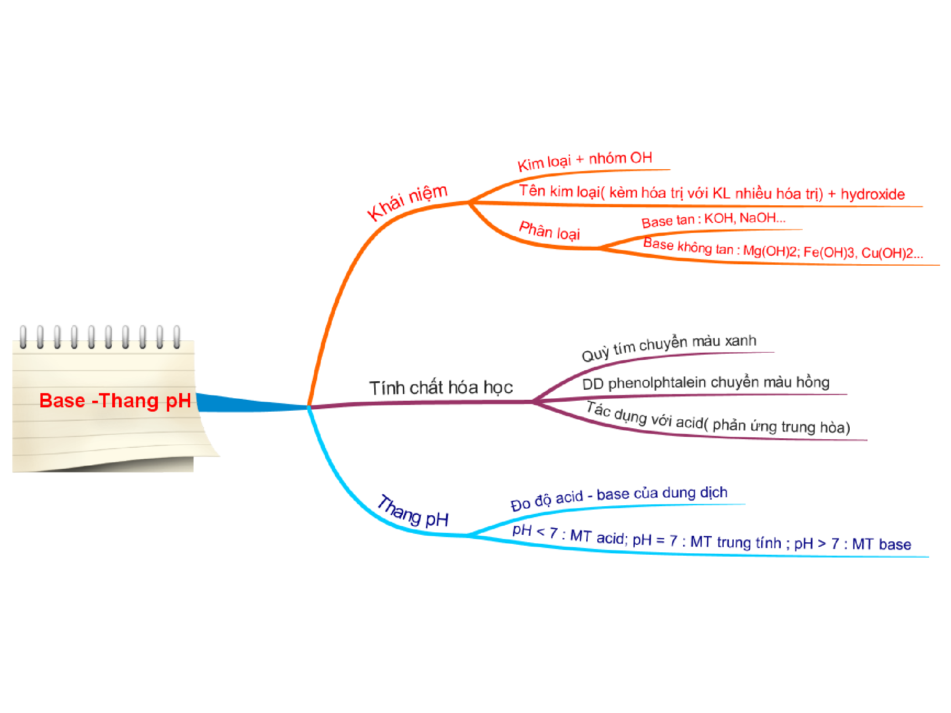
Tổng kết bài 9 :
Base – Thang pH

Slide 46
HƯỚNG DẪN VỀ NHÀ
- Học và làm bài tập đề cương.
- Đọc trước bài 10 – Oxide

